Slide 1
第9章 引用

Slide 2
引用的概念
引用就是一个变量或对象的别名。当定义引用时，用一个目标对象的名字对引用作初始化，从而让引用和目标对象建立起联系，对引用的操作就是对目标对象的操作。
这好比是在一个班里，有个学生叫“张小明”，同时他有个绰号叫“小猪”，那么班里的同学都明白，叫“张小明”和叫“小猪”实际上都是指同一个人。引用具有类似的概念。

Slide 3
引用的声明
引用的声明需要用到引用运算符“&”，其一般形式如下：
    类型 &变量＝变量;
例如：int a = 10; int &ra = a;
在上面的代码里，定义了一个整型变量，然后声明了对变量a的引用ra。注意引用的声明方法是:先写上目标对象的数据类型，然后跟引用运算符“&”，接着写引用的名字。

Slide 4
  引用不是独立的变量，编译系统不给它分配存储单元。因此建立引用只有声明，没有定义，只是声明和某一个变量的关系。
声明引用时，必须给引用赋初值。
也就是要求声明引用时，其引用的目标对象必须已经定义。这是因为引用仅仅是目标对象的一个别名，如果目标对象都不存在，又怎么会存在别名呢？所以下面的写法是错误的。
int &ra; //错误，没有给引用初始化

Slide 5
一旦引用已经声明，它就不能再指向其他的目标对象。
所以，必须在声明时初始化。如:
    int a = 10;
    int b = 20;
    int &ra = a;
    ra = b;
    //错误，引用在声明后不能指向其他目标对象

Slide 6
引用的操作
一旦声明了引用，那么对引用的所有操作实际上都是对其引用的目标对象的操作。
/***引用操作举例***/
#include <iostream>
using namespace std;
void main()
{

Slide 7

int a = 10;
int *pa = &a;
int &ra = a;
int *&rpa = pa;
cout<<&a<<endl;
cout<<&ra<<endl;
cout<<ra<<endl;
cout<<*pa<<endl;
ra += 10;
cout<<ra<<endl;
cout<<*rpa<<endl;
}
//定义整型变量a
//定义指向变量a的指针pa
//声明变量a的引用ra
//声明指针pa的引用rpa
//输出变量a的地址
//输出引用ra的地址
//通过引用输出变量a的值
//通过指针输出变量a的值
//通过引用操作变量a
//通过引用输出变量a的值
//通过指针的引用输出
指针pa指向的变量a的值

Slide 8
从运行结果可以看出，对引用的操作实际上就是对其引用的目标对象本身的操作，包括取引用的地址，得到的结果都是和其引用的目标对象的地址是一样的。
指针也是变量，所以也可以声明指针的引用，如程序中声明的指针pa的引用rpa，要注意这种声明方法。

Slide 9
void main()
{ int a=10;
int &b=a; //声明b是对整数a的引用
a=a*a; //a的值变化了，b的值也一起变化
cout<<a<<setw ( 6 )<<b<< endl;
b=b/5; //b的值变化了，a的值也一起变化
cout<<b<< setw ( 6 )<<a<< endl;
}
运行结果为:
100 100
20 20

Slide 10
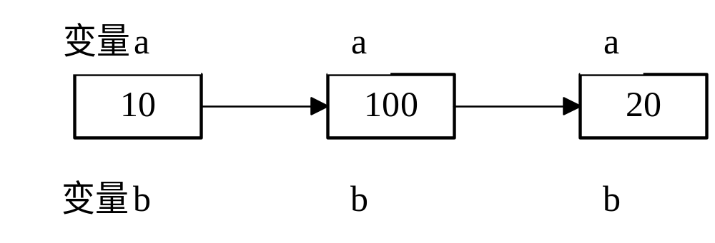
解释：声明b是对整数a的引用, 并且使其初始化为变量a的一个别名。一旦b同a的内存对象发生了联系，就不能改变，而且，对b的访问就是对a的访问，对a的访问也就是对b的访问。变量a和引用b共用同一内存空间.

Slide 11
说明:
(1) 引用运算符与地址符使用的符号相同，尽管它们显然是彼此相关的，但它们却不一样，引用运算符只在声明时使用，它放在类型名后面。
例如：int & ri = i ；
其它的”&”的使用都是地址操作符，例如: int * ip = &i;
cout<<&ip;

Slide 12
(2) 与指针类似,下面三种声明引用的方法都是合法的:
int& ri
int &ri
int & ri
(3) 下面语句包含一个引用的声明和一个变量的定义:
int & ri , b //会误解为声明了两个引用
为了提高可读性,不应在同一行上同时声明引用、指针和变量。

Slide 13
引用与指针的区别
通过引用和指针，都可以操作它们所指向的目标对象，但是它们在使用上有很大的差别。这种差别主要体现在：
指针是个变量，可以在程序中改变指针所指向的目标；而引用是一个声明，引用不是值，不占内存空间，在声明引用时必须给它初始化，并且引用在初始化后，不可以再关联其他的目标对象。

Slide 14
注意
声明引用时，需要指定引用的数据类型，但是并不是所有的类型都可以被引用。如：
（1）不能对void进行引用，例如
void &ra = 3;
这样的写法是错误的。这是因为void只是在语法上相当于一个类型，但其本质上并不是一个类型，因为没有任何一个变量或者对象其类型是void的。

Slide 15
（2）不能建立引用的数组，例如：
int a[10];
int &ra[10]= a;
（3）不能声明引用的引用
因为引用本身不是一种数据类型，所以没有引用的引用。同时由于引用不是类型，在声明引用时，在概念上，计算机不会为引用分配空间，所以不可以定义引用的指针。
但引用声明时必须同时初始化，因此可以声明与已存在引用使用同一内存空间的引用。
（4）有空指针，但是没有空引用，例如不能这样写：
int &r = NULL;

Slide 16
（5）可以建立指针变量的引用：
  int i=5;
  int *p= &i; // 定义指针变量p，指向i
  int * &t = p; // t 是指向整形变量的指针变量的引用，初始化为p.
但不能定义指向引用类型的指针变量：
  int & *p = & a; // 错误

Slide 17
引用用在函数参数的传递上
#include <iostream.h>
void swap ( int &a, int &b )
{
int temp;
temp = a;
a = b;
b = temp;
}
void main( )
{
int i=3, j=5;
swap ( i, j );
cout<<i<<“,”<<j<<endl;
}
运行结果，i, j 是5，3。
变量值发生交换。

Slide 18
返回引用类型的函数
#include<iostream>
using namespace std;
double temp;
double f1(double r)
{
temp=r*r*3.14;
return temp;
}
double& f2(double r){
temp=r*r*3.14;
return temp;
}
int main(){
double a=f1(5.0);
//double& b=f1(5.0);
double c=f2(5.0);
double& d=f2(5.0);
cout<<a<<endl;
cout<<c<<endl;
cout<<d<<endl;
return 1;
}

Slide 19
const对参数的限定
函数调用作为左值

Slide 20
限定引用
在程序中，为保证传递的参数不被修改，可以用传递const指针或引用的方法
#include <iostream.h>
double* fn(const double* pd)
{ static double ad=32;
ad+=*pd;
cout <<"fn being called...the value is: " <<*pd <<endl;
return &ad;
}
void main()
{ double a=345.6;
const double* pa=fn(&a);
cout <<*pa <<endl;
a=55.5;
pa = fn(&a);
cout <<*pa <<endl;
}
#include <iostream.h>
double& fn(const double& pd)
{ static double ad=32;
ad+=pd;
cout <<"fn being called...the value is: " <<pd <<endl;
return ad;
}
void main()
{ double a=345.6;
double& pa=fn(a);
cout <<pa <<endl;
a=55.5;
pa = fn(a);
cout <<pa <<endl;
}

Slide 21
函数调用作为左值
使用引用的方法，可以将一个函数调用作为左值
#include <iostream.h>
int array[6][4]={{60,80,90,75},
{75,85,65,77},
{80,88,90,98},
{89,100,78,81},
{62,68,69,75},
{85,85,77,91}};
int& level(int grade[], int size, int& tA, int& tB);
void main()
{ int typeA=0,typeB=0;
int student=6;
int gradesize=4;
for(int i=0; i<student; i++) //处理所有的学生
level(array[i], gradesize, typeA, typeB)++; //函数调用作为左值
cout <<"number of type A is " <<typeA <<endl;
cout <<"number of type B is " <<typeB <<endl;
}

Slide 22
函数调用作为左值
使用引用的方法，可以将一个函数调用作为左值
int& level(int grade[], int size,int& tA, int& tB)
{
int sum=0;
for(int i=0; i<size; i++) //成绩总分
sum+=grade[i];
sum/=size; //平均分
if(sum>=80)
return tA; //type A student
else
return tB; //type B student
}

